Slide 1

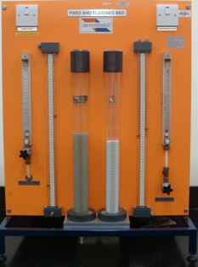

GDM 403
Temel İşlemler Uygulamalari
Akışkan yatak
Mühendislik Mimarlık Fakültesi
Gıda Mühendisliği Bölümü
Prof. Dr. Farhan ALFİN

Slide 2
Bu hafta
Tanım
Akışkanlaştırma işlemi
Yataklarda Akışkanlaşma Tipleri
Akışkan hızı-Basınç Düşümü
Dolgulu Yataklarda Tanecikler
Basınç düşüşü
Basınç düşüşü ve minimum akışkanlaşma hızı

Slide 3
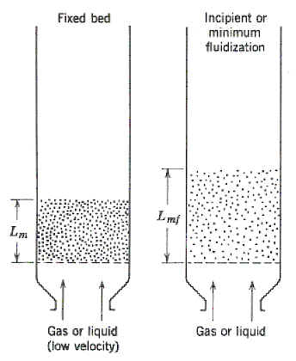
Tanım
Akışkan yatak, belli boyutlardaki katı taneciklerin sıvı gibi davrandıkları duruma verilen isimdir.

Slide 4
Akışkanlaştırma İşlemi
Küçük taneciklerden oluşan bir dolgulu yatakta, bir akışkan (bir sıvı veya gazın), tabandan girip düşük hızlarda gözenekli (poröz) katı taneciklerden geçmesi halinde tanecikler hareket etmez, fakat akımda basınç düşmesi gözlenir.

Slide 5
Küçük taneciklerden oluşan bir dolgulu yatakta, bir akışkan yeterli bir hızda tabandan girip tanecikler arasından yukarıya doğru aktığında, tanecikler yukarıya doğru itilir, yatak genişler ve akışkanlaşmış olur.

Slide 6
Akışkanlaştırma işlemi, fan aracılığıyla basınçlandırılan havanın veya pompa aracılığıyla basınçlandırılan akışkanın; akışkanlaştırılmak istenen katı parçacıkları arasından, ürüne etki eden yer çekimi kuvvetini yenecek kadar yüksek hızla geçirilerek, parçacıkların askıda tutulmasıdır.

Slide 7
Yüksek basınçlı bir fan ya da kompresör yardımıyla yukarıya doğru beslenen akış hızı arttırıldıkça, beslenen akışkan parçacıklara daha fazla kuvvet uygulayarak parçacıkların arasındaki yerçekiminden kaynaklanan sürtünme kuvvetlerini azaltır.
Hız daha da arttırıldığında parçacıkların üzerindeki kaldırma kuvveti yerçekimini dengeleyerek yukarı doğru akan akışkan içinde parçacıkların asılı kalmasını sağlar.

Slide 8
Bu durumda yatağı oluşturan parçacıklar akışkan özellikleri sergilemeye başlamıştır ve bu durum “minimum akışkanlaştırma hızı koşulu”, bu koşulu sağlayan gaz hızı da “minimum akışkanlaştırma hızı” olarak tanımlanır.

Slide 9
Yataklarda Akışkanlaşma Tipleri
İki tip akışkanlaşma meydana gelebilir; tanecikli (particulate) akışkanlaşma, kabarcıklı (bubbling) akışkanlaşma.
Tanecikli akışkanlaşmada, akışkan hızı arttırıldığında, yatak genişlemeye devam eder ve bir süre düzgün dağılımlı (homojen) kalır.
Tanecikler biri birlerinden gittikçe uzaklaşır ve hareketleri daha hızlı olur.

Slide 10
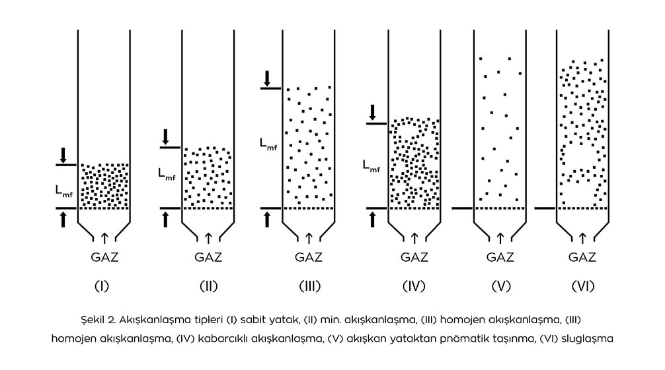
Belirli bir hızda, ortalama yatak yoğunluğu yatağın bütün bölgelerinde aynıdır.
Bu tip akışkanlaşma, gaz ve katılar arasında iyi bir temasın sağlanması için çok istenir.
Min. akışkanlaşma
Homojen akışkanlaşma
Sabit yatak

Slide 11
Kabarcıklı akışkanlaşmada, gaz yatak içinden boşluklar veya kabarcıklar halinde geçer, bireysel tanecikler arasındaki boşluklardan gazın sadece küçük bir yüzdesi geçer.
Gaz hızının artmasıyla yatak genişlemesi küçük olur.
Gazın çoğu kabarcıklar halinde olduğundan, bireysel tanecikler ve kabarcıklar arasında az temas meydana gelir.

Slide 13
Yukarıdaki gibi davranan tanecikler Geldart tarafından iki sınıfa ayrılmıştır (G2).
∆ρ = (ρ_{p} - ρ) kg/m³ | Tanecikli akışkanlaşma A tipi | Tanecikli akışkanlaşma Btipi
 | D_{p} (μm) | D_{p} (μm)
2000 | 20-125 | 125-700
1000 | 25-250 | 250-1000
500 | 40-450 | 450-1500
200 | 100-1000 | 1000-2000

Slide 14
Kümeleşme (slugging) diye adlandırılan diğer bir davranış tipi, kabarcıklar yatakta yükseldiklerinde birleşme ve büyüme eğilimlerinden dolayı, kabarcıklı akışkanlaşmada meydana gelebilir.
Kolon derin ve çapı küçük ise, kabarcıklar büyüyebilir ve tüm kesit alanını kaplayıp katı kümeleri tarafından biri birinden ayrılmış bir şekilde yukarıya doğru hareket ederler.

Slide 15
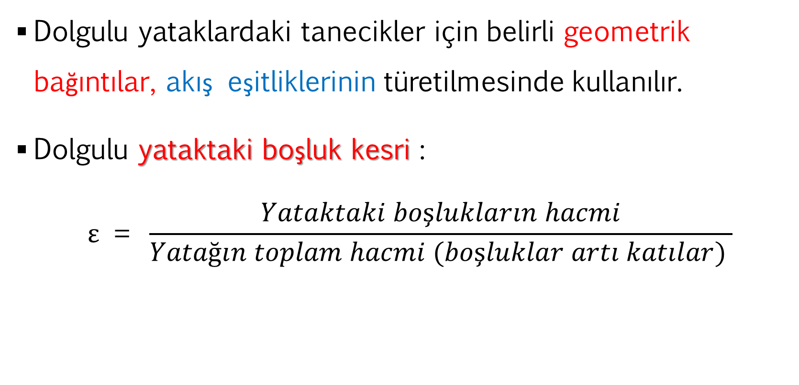
Dolgulu Yataklarda Tanecikler
Dolgulu yataklardaki tanecikler için belirli geometrik bağıntılar, akış eşitliklerinin türetilmesinde kullanılır.
Dolgulu yataktaki boşluk kesri :
$$ε\text{ = }\frac{Yataktaki boşlukların hacmi}{Yatağın toplam hacmi (boşluklar artı katılar) }$$

Slide 16
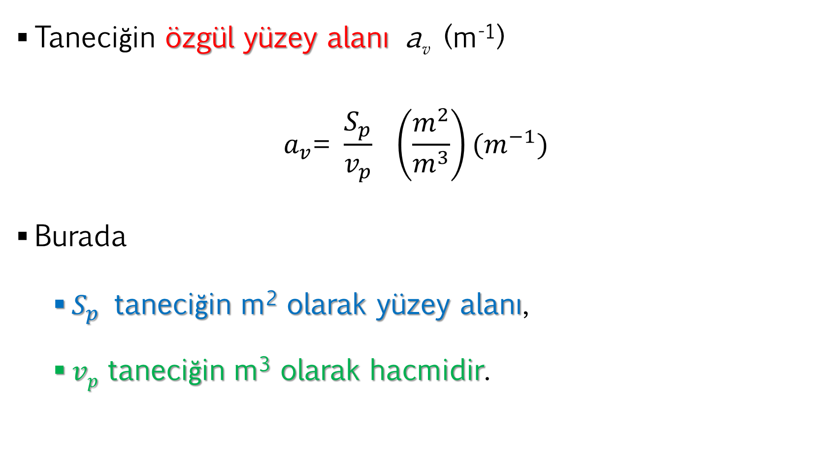
Taneciğin özgül yüzey alanı a_{v} (m⁻¹)
$$a_{v}\text{= }\frac{S_{p}}{v_{p}} \left(\frac{m^{2}}{m^{3}}\right)(m^{−1})$$
Burada
  $S_{p}$ taneciğin m² olarak yüzey alanı,
  $vp$ taneciğin m³ olarak hacmidir.

Slide 17


Bir küre için
  yüzey alanı $S_{p}=πD_{p}^{2}$ ve
  hacmi $v_{p}=\frac{πD_{p}^{3}}{6}$ dır.
Küresel bir tanecik için $a_{v}\text{= }\frac{6}{D_{p}}$
  Burada $D_{p}$ metre olarak çaptır.

Slide 18
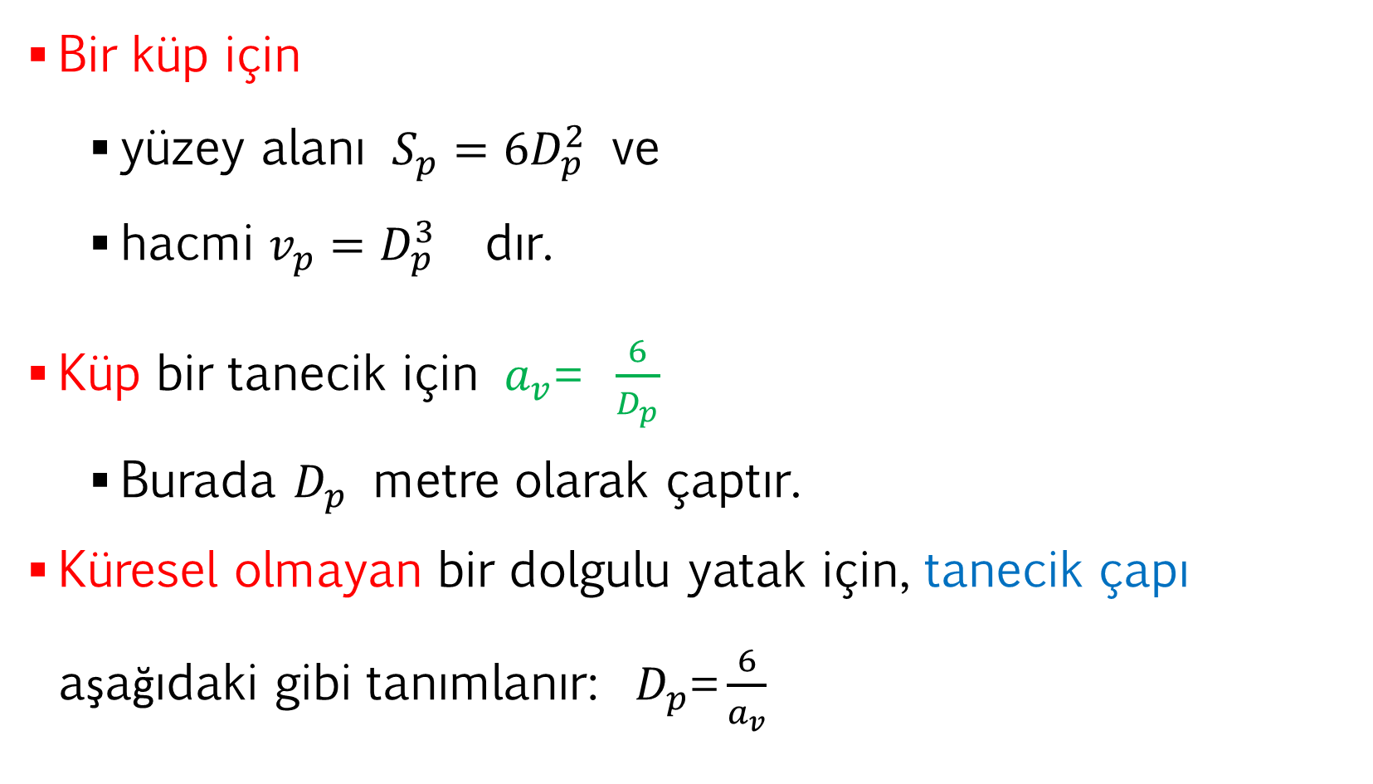
Bir küp için
  yüzey alanı $S_{p}=6D_{p}^{2}$ ve
  hacmi $v_{p}=D_{p}^{3}$ dır.
Küp bir tanecik için $a_{v}\text{= }\frac{6}{D_{p}}$
  Burada $D_{p}$ metre olarak çaptır.
Küresel olmayan bir dolgulu yatak için, tanecik çapı aşağıdaki gibi tanımlanır: $D_{p}\text{=}\frac{ 6 }{a_{v}}$

Slide 19
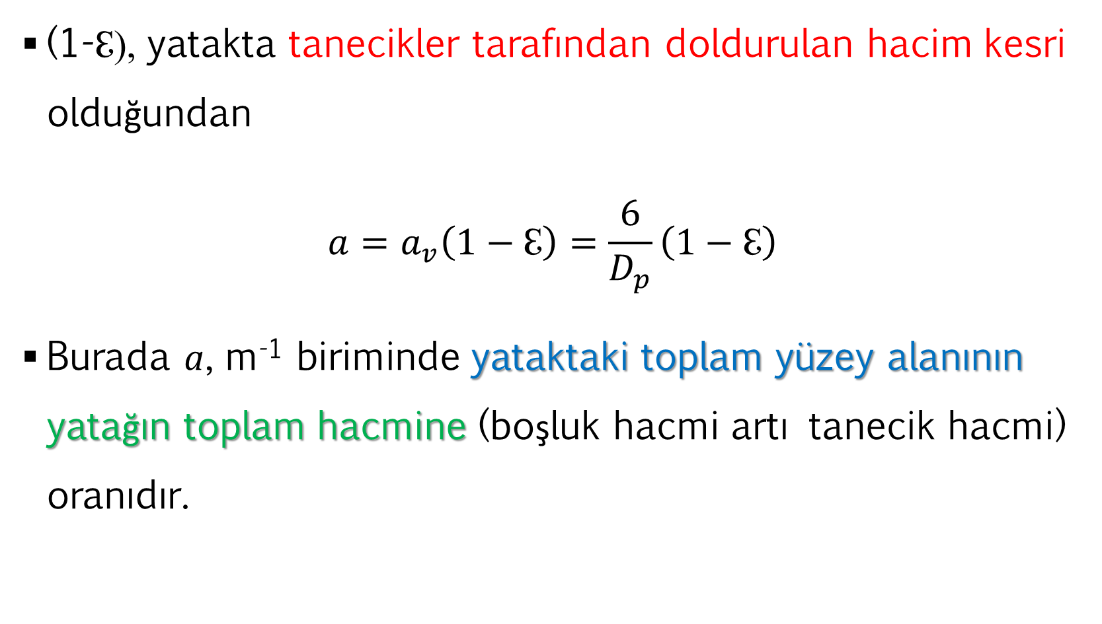
(1-ℇ), yatakta tanecikler tarafından doldurulan hacim kesri olduğundan
$$a=a_{v}\left(1−\text{ℇ}\right)=\frac{6}{D_{p}}\left(1−\text{ℇ}\right)$$
Burada a, m⁻¹ biriminde yataktaki toplam yüzey alanının yatağın toplam hacmine (boşluk hacmi artı tanecik hacmi) oranıdır.

Slide 20
Şekil Faktörü
Dolgulu yataklarda çoğu tanecikler şekil genellikle düzensizdir.
Bir taneciğin eşdeğer çapı, bu tane ile aynı hacme sahip olan bir kürenin çapı olarak tanımlanır.
Bir parçacığın küresellik şekil faktörü Ø_{s}, parçacıkla aynı hacme sahip olan kürenin yüzey alanının parçacığın gerçek yüzey alanına oranıdır.

Slide 21
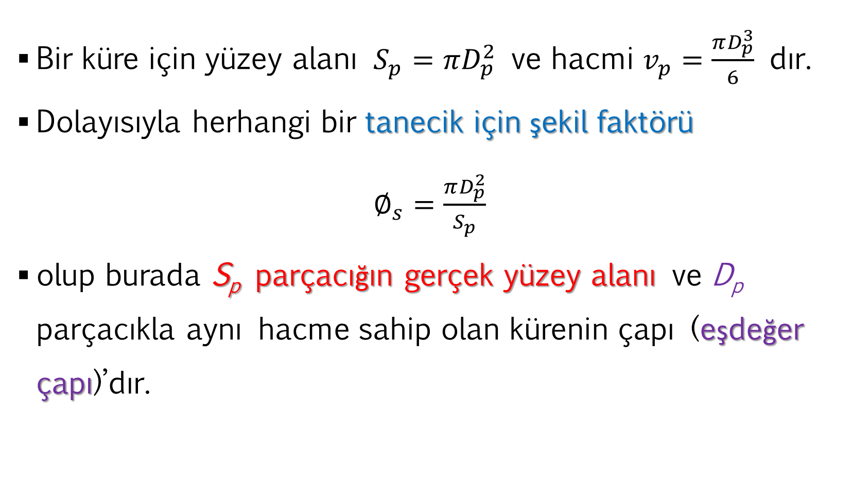
Bir küre için yüzey alanı $S_{p}=πD_{p}^{2}$ ve hacmi $v_{p}=\frac{πD_{p}^{3}}{6}$ dır.
Dolayısıyla herhangi bir tanecik için şekil faktörü
$∅_{s}=\frac{πD_{p}^{2}}{S_{p}}$
olup burada S_{p} parçacığın gerçek yüzey alanı ve D_{p} parçacıkla aynı hacme sahip olan kürenin çapı (eşdeğer çapı)’dır.

Slide 22

Bu durumda $\frac{S_{p}}{v_{p}}=\frac{πD_{p}^{2}/∅_{s}}{πD_{p}^{3}/6}=\frac{6}{∅_{s}D_{p}}$
$a_{v}\text{= }\frac{S_{p}}{v_{p}}$ eşitlikten $a_{v}\text{= }\frac{S_{p}}{v_{p}}=\frac{6}{∅_{s}D_{p}}$
Daha sonra $a=a_{v}\left(1−ε\right)=\frac{6}{D_{p}}\left(1−ε\right)$ eşitliği aşağıdaki gibi olur:
$$a=\frac{6}{∅_{s}D_{p}}\left(1−ε\right)$$

Slide 23
Bir küre için Ø_{s}=1’dir.
Çapın uzunluğa eşit olduğu bir silindir için, Ø_{s}=0.874 olarak hesaplanır ve bir küp için Ø_{s}=0.806’dır.
Granül malzemeler için, eşdeğer alanı elde etmek amacıyla gerçek hacmi ve yüzey alanını ölçmek zordur.
Dolayısıyla, D_{p} genellikle bir elek analizinden veya görsel boyut ölçümlerinden elde edilen itibari boyut olarak alınır.

Slide 24
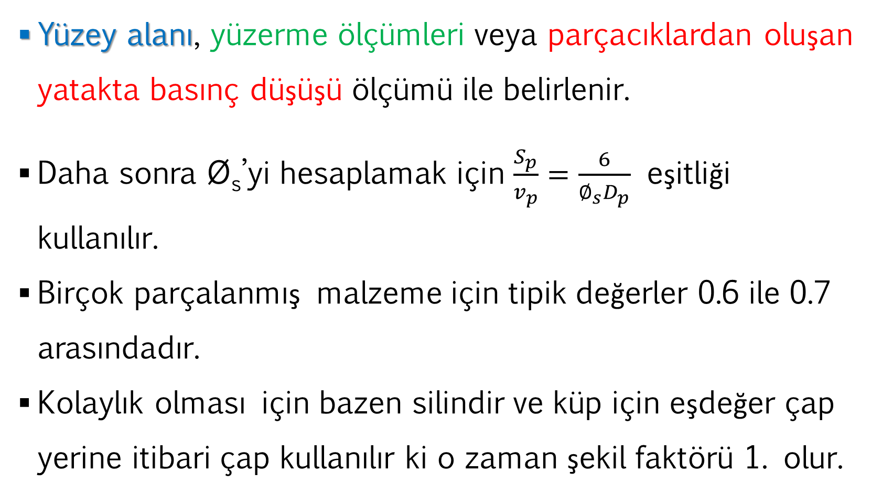
Yüzey alanı, yüzerme ölçümleri veya parçacıklardan oluşan yatakta basınç düşüşü ölçümü ile belirlenir.
Daha sonra Ø_{s}’yi hesaplamak için $\frac{S_{p}}{v_{p}}=\frac{6}{∅_{s}D_{p}}$ eşitliği kullanılır.
Birçok parçalanmış malzeme için tipik değerler 0.6 ile 0.7 arasındadır.
Kolaylık olması için bazen silindir ve küp için eşdeğer çap yerine itibari çap kullanılır ki o zaman şekil faktörü 1. olur.

Slide 25
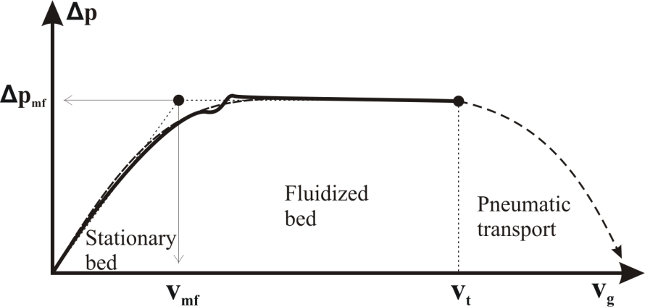
Akışkan hızı-Basınç Düşüşü
Akışkan yatak sistemlerinde en büyük basınç düşümü akışkan yatak içerisinde oluşmaktadır.
Akışkan hızı, en az akışkanlaştırma başlamasına kadar arttırıldıkça, basınç düşüşü artmaktadır.

Slide 26
Sonra hız daha da arttıkça, basınç düşüşü çok hafif azalır ve yatak hızındaki artış ile genişletmeye (yatak boşluğu) devam ediyor gibi daha sonra pratik olarak değişmeden kalır.
Hızdaki artışla yatak genişledikçe, tepedeki yatay yüzeyini korumaya devam eder.
Yatakta bir kaynama sıvı benzemektedir.

Slide 27
Hızı çok daha fazla artar ise sonunda olarak, gerçek bir akışkan yatak parçacıkların sürüklenmesi kayda değer hale gelmektedir.

Slide 28
Basınç düşüşü
Akışkanlaşma durumunda basınç düşüşü ile kesit alanının çarpımından elde edilen kuvvet, taneciklerin kütlesi üzerine etki eden yerçekimi kuvvetine eşit olduğu koşullar oluşur (zıt yönde).
Gerçek basınç düşmesi, elektrostatik ve diğer etkiler nedeniyle bundan biraz daha büyüktür.
Yüzdürme kuvveti
Yerçekimi kuvveti

Slide 29
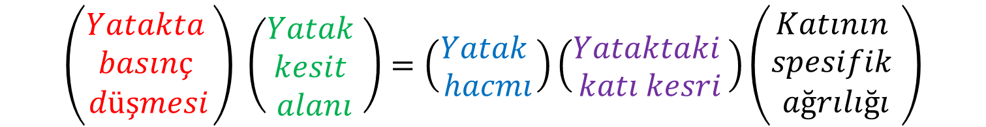
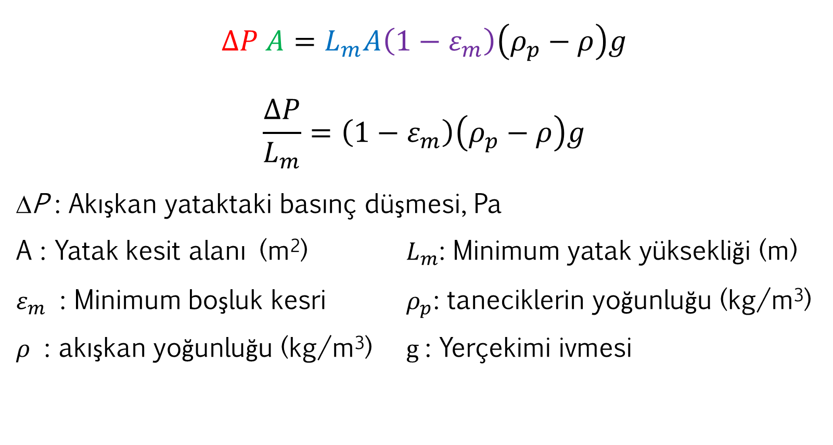
$$\left(\begin{aligned}Yatakta \\ basınç \\ düşmesi\end{aligned}\right) \left(\begin{aligned}Yatak \\ kesit \\ alanı\end{aligned}\right)=\left(\begin{aligned}Yatak \\ hacmı\end{aligned}\right)\left(\begin{aligned}Yataktaki \\ katı kesri\end{aligned}\right)\left(\begin{aligned}Katının \\ spesifik \\ ağrılığı\end{aligned}\right)$$
$$∆P A=L_{m}A\left(1−ε_{m}\right)\left(ρ_{p}−ρ\right)g$$
$$\frac{∆P}{L_{m}}=\left(1−ε_{m}\right)\left(ρ_{p}−ρ\right)g$$
∆P : Akışkan yataktaki basınç düşmesi, Pa
A : Yatak kesit alanı (m²) $L_{m}$: Minimum yatak yüksekliği (m)
$ε_{m}$ : Minimum boşluk kesri $ρ_{p}$: taneciklerin yoğunluğu (kg/m³)
$ρ$ : akışkan yoğunluğu (kg/m³) g : Yerçekimi ivmesi

Slide 30
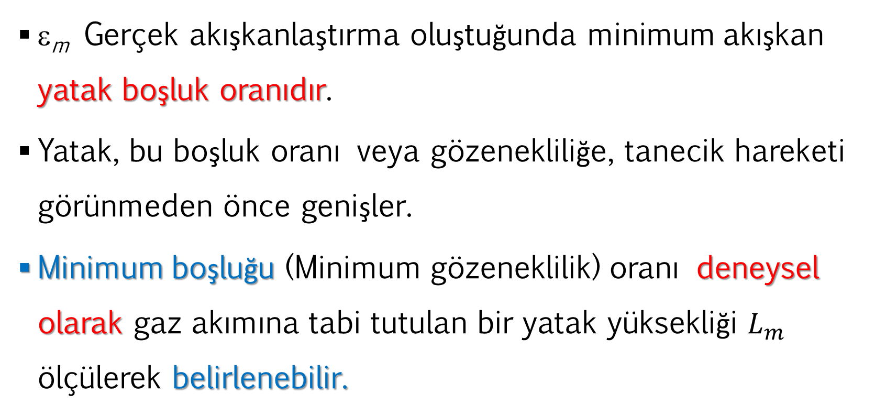
Basınç düşüşü ve minimum akışkanlaşma hızı
ε_{m} Gerçek akışkanlaştırma oluştuğunda minimum akışkan yatak boşluk oranıdır.
Yatak, bu boşluk oranı veya gözenekliliğe, tanecik hareketi görünmeden önce genişler.
Minimum boşluğu (Minimum gözeneklilik) oranı deneysel olarak gaz akımına tabi tutulan bir yatak yüksekliği $L_{m}$ ölçülerek belirlenebilir.

Slide 31
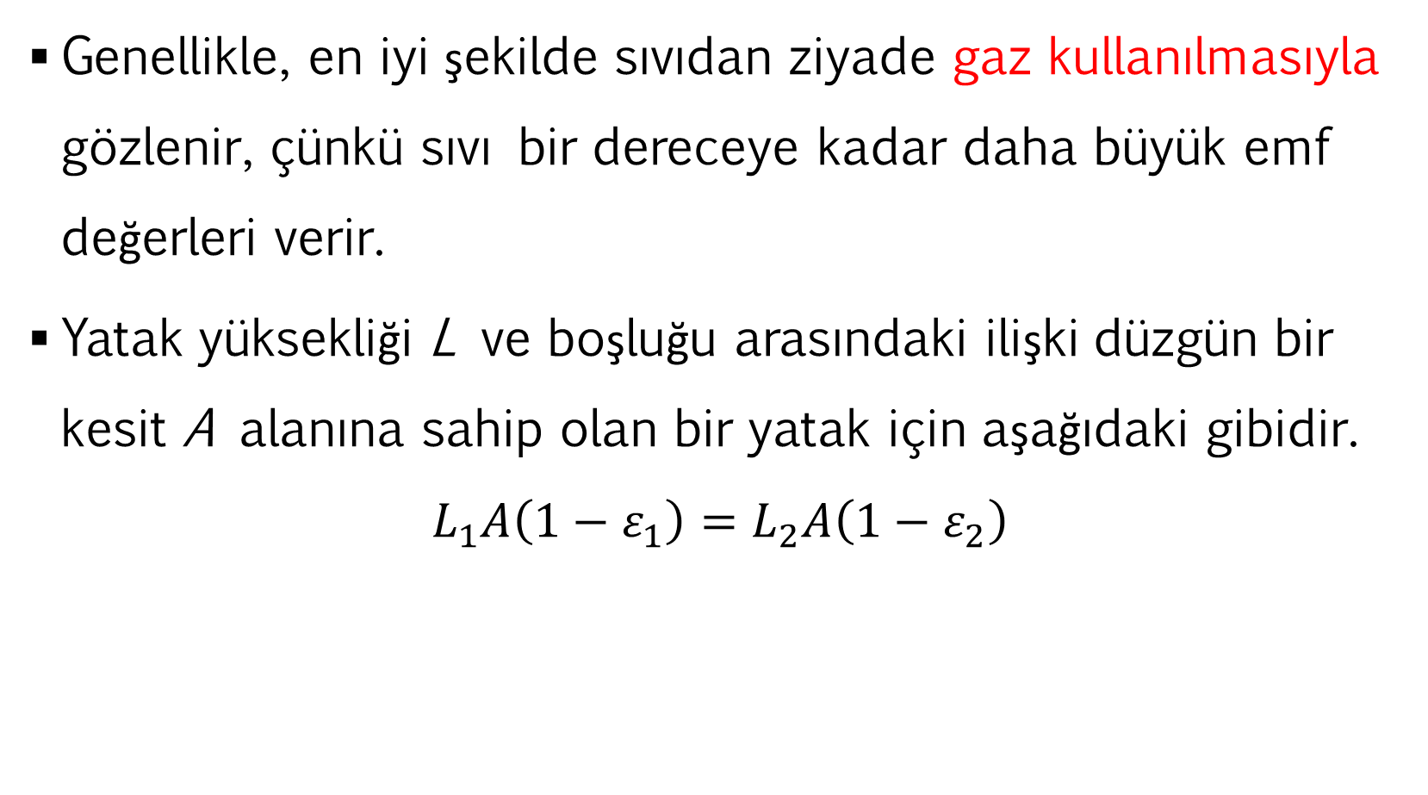
Genellikle, en iyi şekilde sıvıdan ziyade gaz kullanılmasıyla gözlenir, çünkü sıvı bir dereceye kadar daha büyük emf değerleri verir.
Yatak yüksekliği L ve boşluğu arasındaki ilişki düzgün bir kesit A alanına sahip olan bir yatak için aşağıdaki gibidir.
$$L_{1}A\left(1−ε_{1}\right)=L_{2}A\left(1−ε_{2}\right)$$

Slide 32
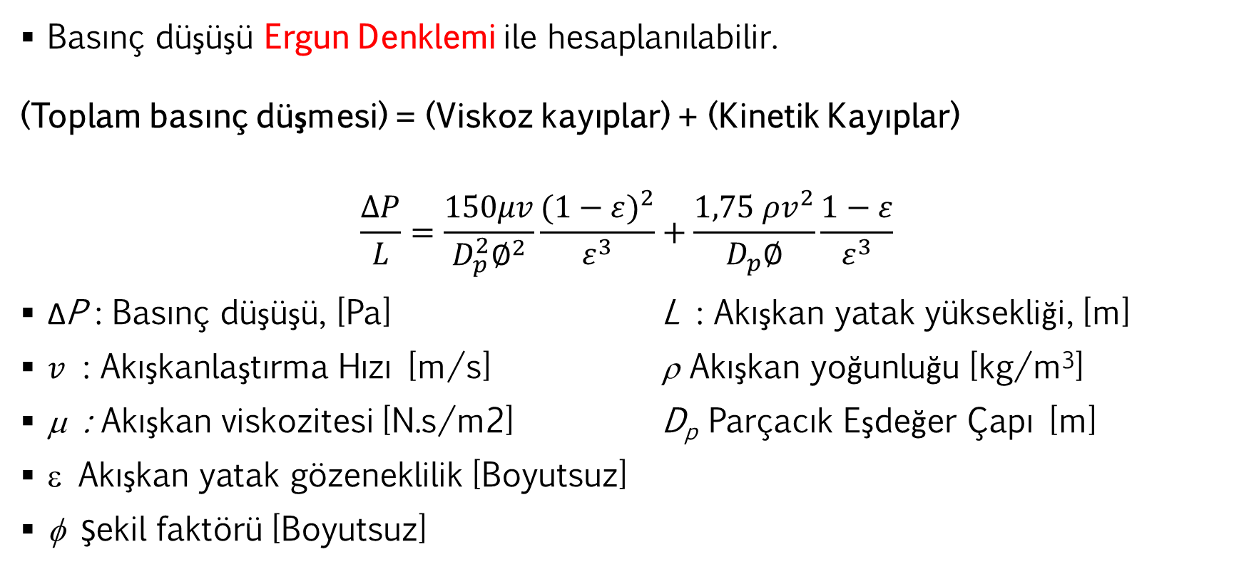
Basınç düşüşü ve minimum akışkanlaşma hızı
Basınç düşüşü Ergun Denklemi ile hesaplanılabilir.
(Toplam basınç düşmesi) = (Viskoz kayıplar) + (Kinetik Kayıplar)
$$\frac{∆P}{L}=\frac{150μv}{D_{p}^{2}∅^{2}}\frac{{(1−ε)}^{2}}{ε^{3}}+\frac{1,75 ρv^{2}}{D_{p}∅}\frac{1−ε}{ε^{3}}$$
ΔP : Basınç düşüşü, [Pa] L : Akışkan yatak yüksekliği, [m]
$v$ : Akışkanlaştırma Hızı [m/s] ρ Akışkan yoğunluğu [kg/m³]
μ : Akışkan viskozitesi [N.s/m2] D_{p} Parçacık Eşdeğer Çapı [m]
ε Akışkan yatak gözeneklilik [Boyutsuz]
φ Şekil faktörü [Boyutsuz]

Slide 33
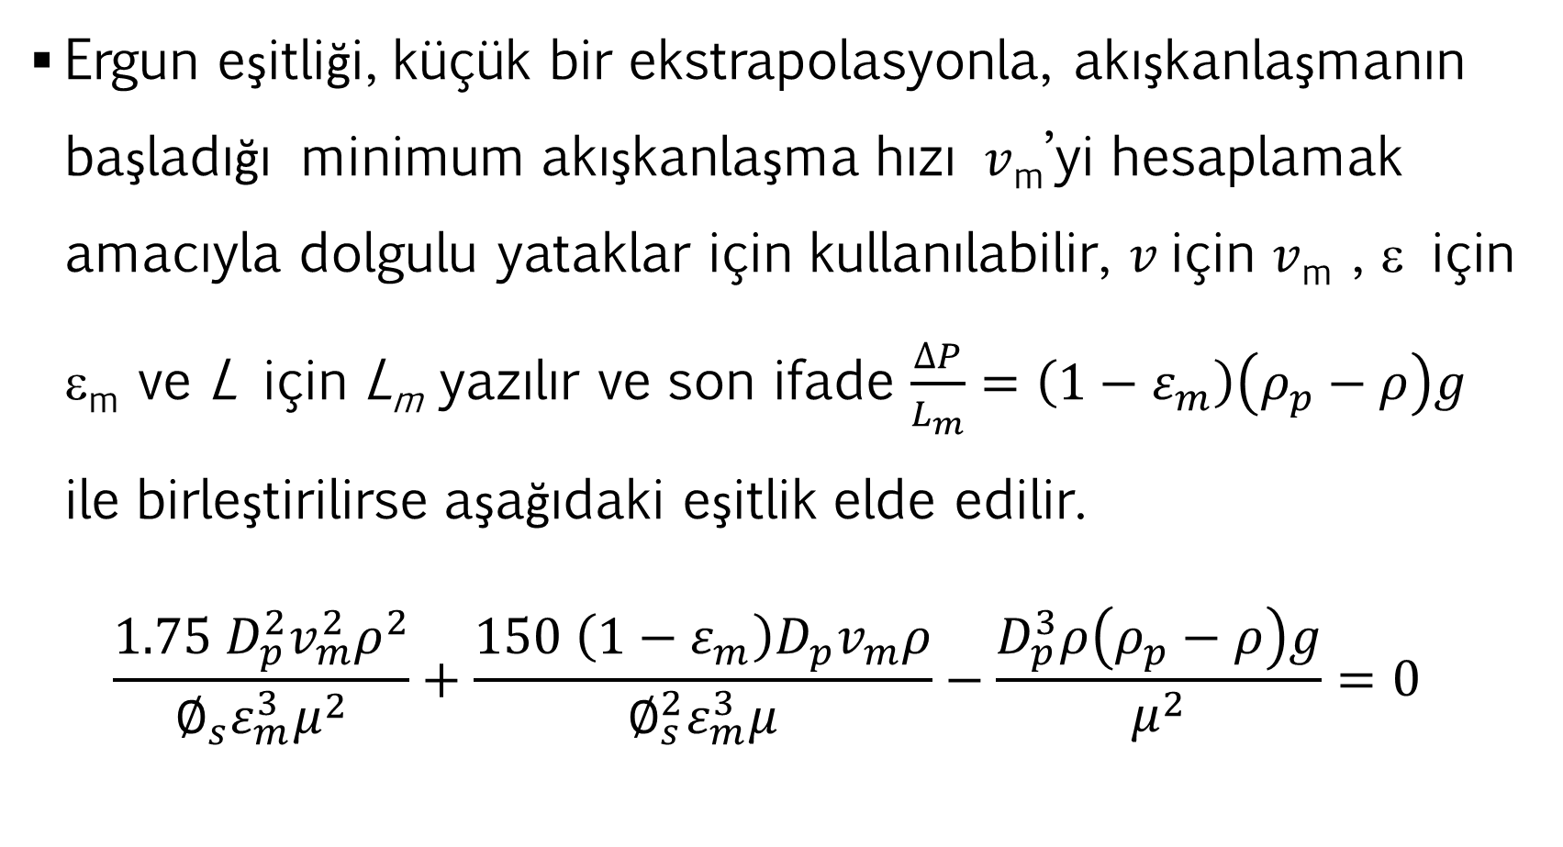
Ergun eşitliği, küçük bir ekstrapolasyonla, akışkanlaşmanın başladığı minimum akışkanlaşma hızı $v$_{m}’yi hesaplamak amacıyla dolgulu yataklar için kullanılabilir, $v$için $v$_{m} , ε için ε_{m} ve L için L_{m} yazılır ve son ifade $\frac{∆P}{L_{m}}=\left(1−ε_{m}\right)\left(ρ_{p}−ρ\right)g$ ile birleştirilirse aşağıdaki eşitlik elde edilir.
$$\frac{1.75 D_{p}^{2}v_{m}^{2}ρ^{2}}{∅_{s}ε_{m}^{3}μ^{2}}+\frac{150 \left(1−ε_{m}\right)D_{p}v_{m}ρ}{∅_{s}^{2}ε_{m}^{3}μ}−\frac{D_{p}^{3}ρ\left(ρ_{p}−ρ\right)g}{μ^{2}}=0$$

Slide 34
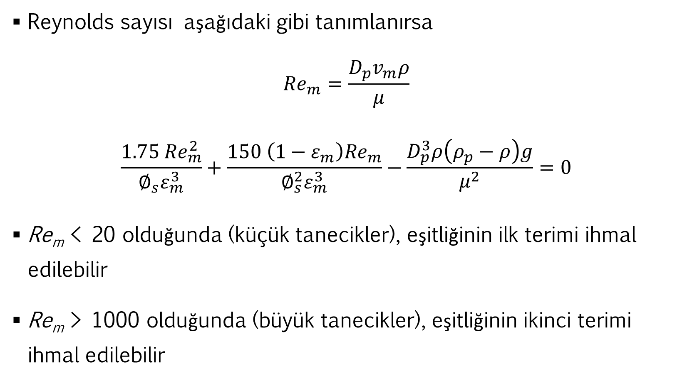
Reynolds sayısı aşağıdaki gibi tanımlanırsa
$${Re}_{m}=\frac{D_{p}v_{m}ρ}{μ}$$
$$\frac{1.75 {Re}_{m}^{2}}{∅_{s}ε_{m}^{3}}+\frac{150 \left(1−ε_{m}\right){Re}_{m}}{∅_{s}^{2}ε_{m}^{3}}−\frac{D_{p}^{3}ρ\left(ρ_{p}−ρ\right)g}{μ^{2}}=0$$
Re_{m} < 20 olduğunda (küçük tanecikler), eşitliğinin ilk terimi ihmal edilebilir
Re_{m} > 1000 olduğunda (büyük tanecikler), eşitliğinin ikinci terimi ihmal edilebilir

Slide 35
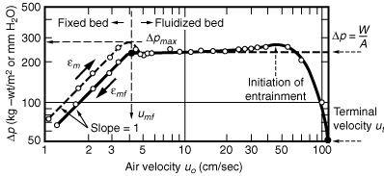
Basınç düşüşü ve minimum akışkanlaşma hızı
Deneysel olarak, ölçüm en yaygın yöntem akışkan hızının kademeli olarak artırılması ve basınç düşüşünü kaydedilmesi.

Slide 36
Basınç düşüşü ve minimum akışkanlaşma hızı
Log-log koordinatları basınç düşüşü akışkan hızına karşı çizilmesiyle grafik elde edilir.
Akışkanlaştırma hızı sabit yatak ve akışkanlaştırılmış yataklı kısımlarına karşılık gelen düz çizgilerin kesişme noktasıdır.

Slide 37
Örnek
Hava (ρ = 1,22 Kg /m³, μ= 1.9 x 10⁻⁵ Pa.s) çapı 0,5 m ve yüksekliği 2,5 m olan sabit yatakta akıyor. Yatak çapı 10 mm küresel parçacıklar ile doludur. Yatak gözenikliliği ε 0.38. Hava kütle akış hızı 0.5 kg/s. Basınç düşüşü hesaplanır.

Slide 38
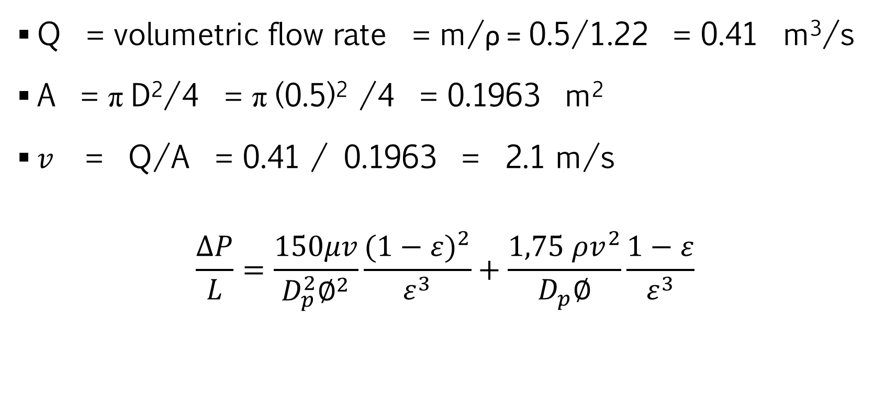
Örnek
Q = volumetric flow rate = m/ρ = 0.5/1.22 = 0.41 m³/s
A = π D²/4 = π (0.5)² /4 = 0.1963 m²
$v$ = Q/A = 0.41 / 0.1963 = 2.1 m/s
$$\frac{∆P}{L}=\frac{150μv}{D_{p}^{2}∅^{2}}\frac{{(1−ε)}^{2}}{ε^{3}}+\frac{1,75 ρv^{2}}{D_{p}∅}\frac{1−ε}{ε^{3}}$$

Slide 39
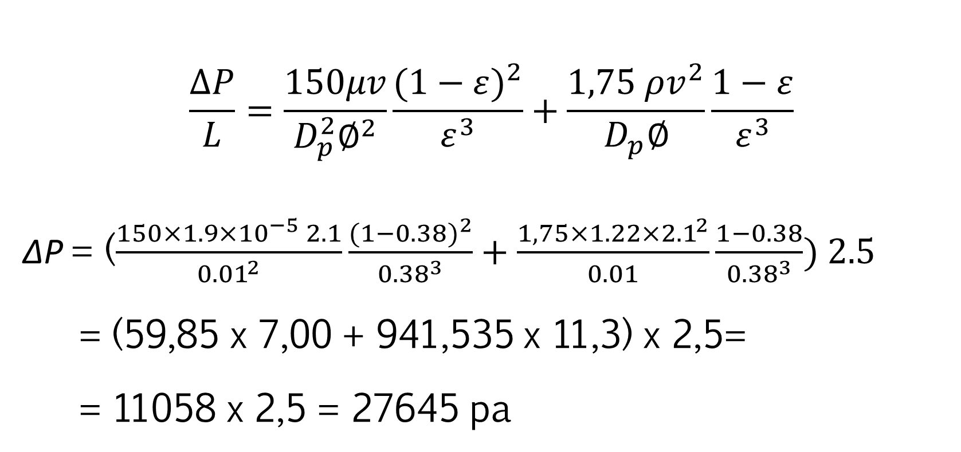
Örnek
$$\frac{∆P}{L}=\frac{150μv}{D_{p}^{2}∅^{2}}\frac{{(1−ε)}^{2}}{ε^{3}}+\frac{1,75 ρv^{2}}{D_{p}∅}\frac{1−ε}{ε^{3}}$$
∆P = ($\frac{150×1.9×{10}^{−5} 2.1}{{0.01}^{2}}\frac{{(1−0.38)}^{2}}{{0.38}^{3}}+\frac{1,75×1.22×{2.1}^{2}}{0.01}\frac{1−0.38}{{0.38}^{3}}) 2.5$
= (59,85 x 7,00 + 941,535 x 11,3) x 2,5=
= 11058 x 2,5 = 27645 pa

Slide 40
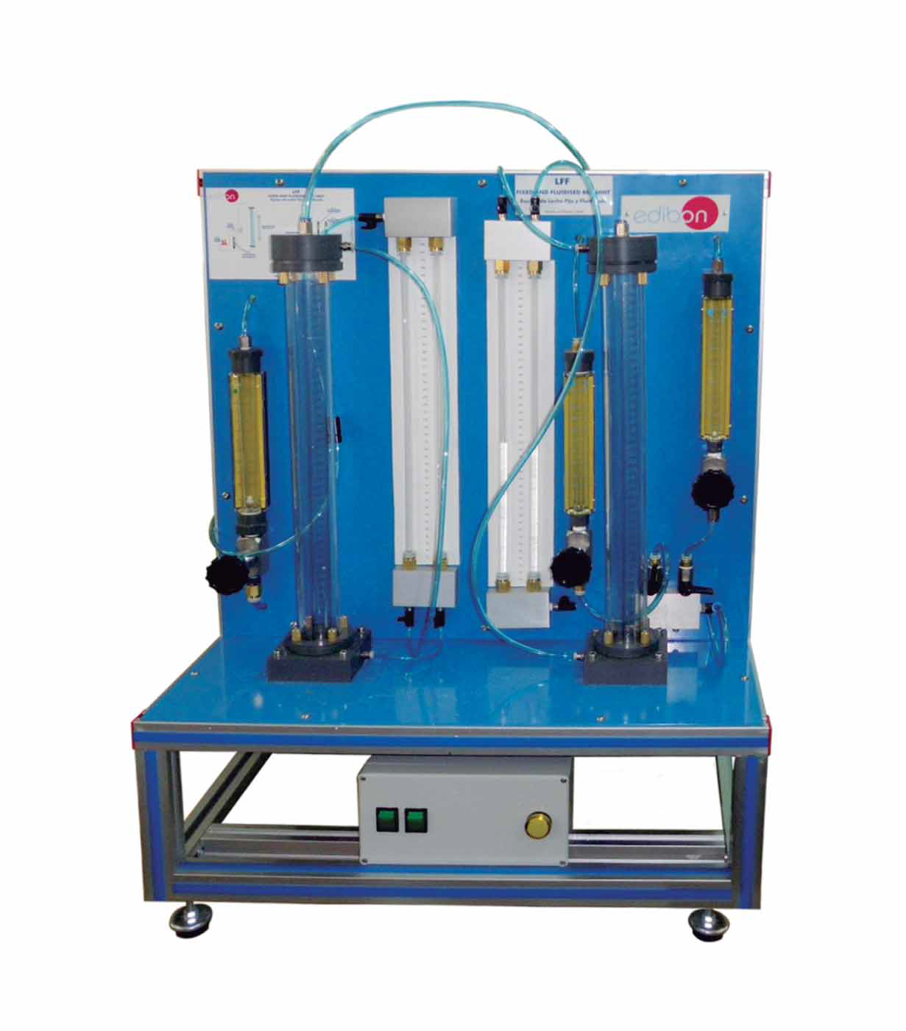
Akışkan Yatak

Slide 41
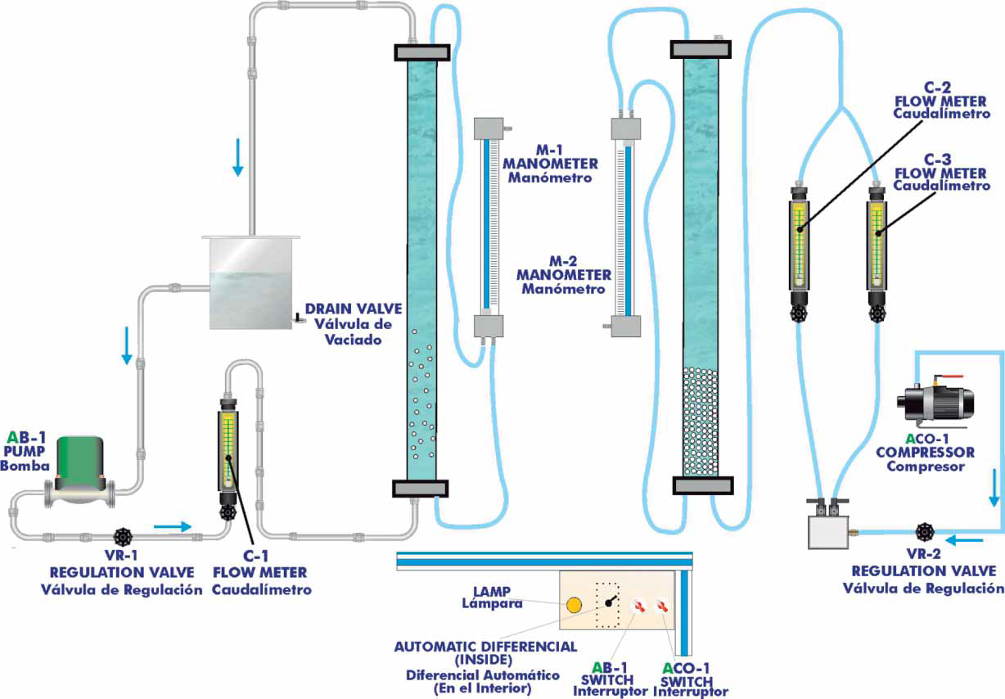
Akışkan Yatak

